Slide 1
Casus mutaties BAG

Slide 2
Het probleem
Er komen geen BAG (Basisregistratie Adressen en Gebouwen) mutaties door. Een mutatie voor de BAG moet binnen 4 dagen verwerkt zijn in de LV (Landelijke voorziening).
11-11:Geen mutaties: Mayella maakt melding bij PinkRoccade op woensdag.
12-11: Antwoord op vraag van Mayella: zijn er wijzigingen aan de kant van de Makelaar?
12-11: Beheerder Makelaar (Jos): nee geen wijzigingen.
13-11: Collega Marley vraagt naar status melding vanwege de deadline
16-11: Jos maakt ook melding aan bij PinkRoccade maar dan aan de kant van de Makelaar
16-11: Ook de vraag of er wijzigingen zijn. Zijn er niet.
16-11: Jos stelt kritische vraag over een poort die misschien dicht kan staan.
16-11: Volgens PinkRoccade niet. Ligt aan certificaat. Ze gaan een nieuw certificaat downloaden. Deadline is inmiddels verstreken.
17-11: Vraag van Jos wat de status is van het certificaat?
17-11: Certificaat ingelezen, Makelaar herstarten. Opdracht gegeven voor 12.00 uur maar dat bericht was niet doorgekomen. Nu ’s avonds herstart.
18-11: Marley test maar nog geen resultaat
18-11: PinkRoccade ziet dit nu ook, staat een spatie te veel in het certificaat.
18-11: Marley/Jos overleggen om situatie aan Jeroen door te geven om op te schalen.
19-11: Jeroen schaalt dit incident op.
19-11: Nieuw certificaat ingelezen, makelaar herstart, test van Marley en het werkt.

Slide 3
Betrokkenen
Collega Mayella
Collega Marley
Collega Jeroen
Landelijke Voorziening
Helpdeskmedewerker PinkRoccade (iObjecten)
Helpdeskmedewerker PinkRoccade (Makelaar)
Annemieke en ik (beheerders Makelaar)

Slide 4
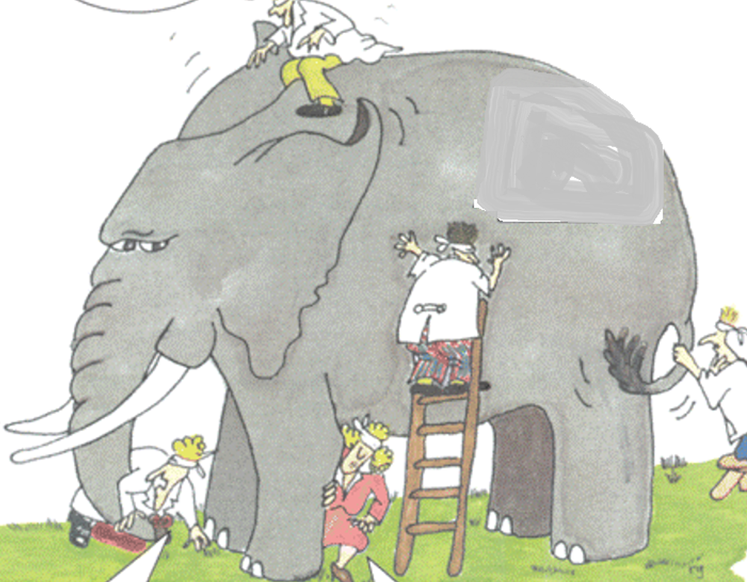
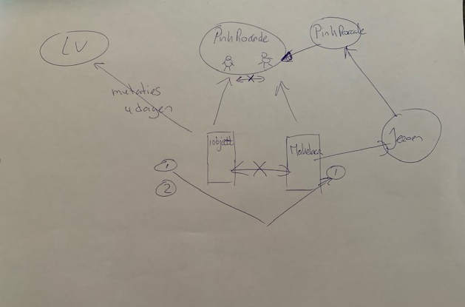
Rijk Plaatje

Slide 5
PQR methode
Doe P, door middel van Q, om R te bereiken.
P Los het probleem op
Q Door de leverancier in te schakelen
R Om de mutaties te verwerken in de LV

Slide 6
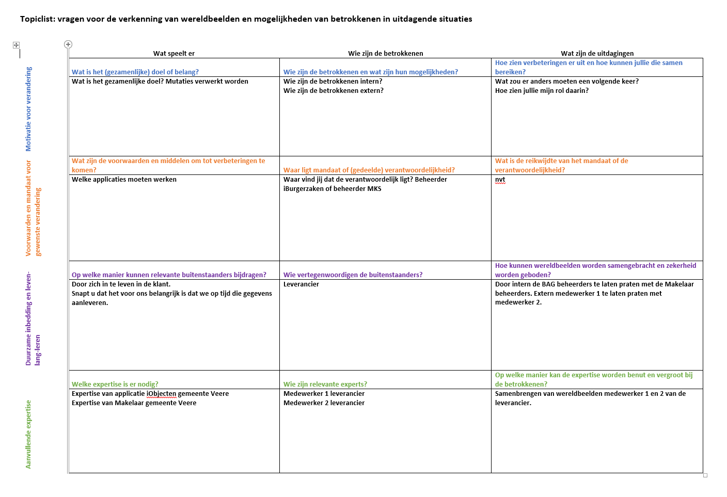
Topic list

Slide 7
Reflectie
PQR heeft wel de aandacht
Nog te vaak achteraf
Communicatie met leveranciers vaak via een helpdeskprogramma en bijna nooit geen direct contact
Proberen in helpdesk aanvragen toch ook PQR toe te passen en kritische vragen te stellen.

Slide 8
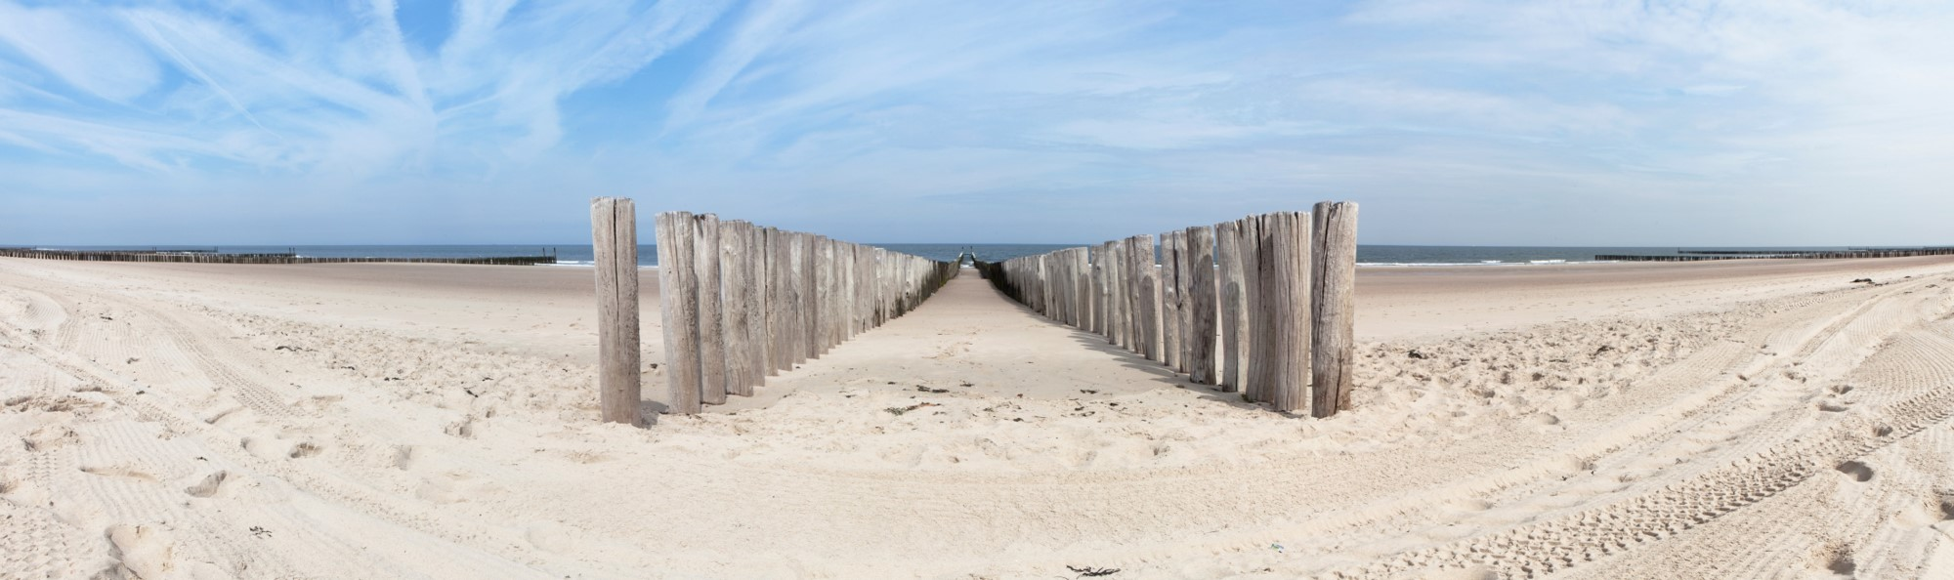
Einde presentatie

